Slide 1
Система интернет-продаж образовательных курсов
Intellecta
Выполнили студенты группы 221703:
Демидовец Д.В. Козырев Д.А.

Slide 2
Предпосылки для ведения бизнеса
Современная индустрия онлайн-образования стремительно развивается и занимает всё более значимое место в системе глобального обучения. С ростом числа пользователей интернета, спрос на доступные и гибкие образовательные форматы возрастает во всех возрастных и профессиональных категориях. Люди всё чаще выбирают онлайн-курсы как альтернативу традиционному образованию: они позволяют учиться в удобное время, выбирать подходящий темп и изучать только те темы, которые действительно интересны. Всё это делает рынок онлайн-обучения одним из самых перспективных направлений в сфере информационных технологий и цифровых услуг.
Несмотря на высокую востребованность, многие существующие платформы по продаже образовательных курсов взимают значительные комиссии с авторов контента, что негативно сказывается как на преподавателях, так и на конечных потребителях. Высокая стоимость размещения курсов на крупных платформах ограничивает доступ для начинающих специалистов и небольших образовательных команд, затрудняя им выход на рынок. В итоге пострадать могут и сами ученики — им становится сложнее найти действительно полезный и уникальный контент.
Наша цель — создать защищённую интеллектуальную платформу для интернет-продаж образовательных курсов, которая будет выгодна как авторам, так и пользователям. Мы предлагаем низкую комиссию, систему умных рекомендаций на базе искусственного интеллекта, поддержку малых образовательных инициатив, высокую безопасность и комфортную среду для обучения и взаимодействия.

Slide 3
Преимущества нашей системы
Платформа использует алгоритмы искусственного интеллекта для персонализированного подбора курсов. Пользователи получают предложения, соответствующие их интересам, уровню подготовки и учебным целям, что повышает мотивацию и эффективность обучения.
Мы устанавливаем комиссию значительно ниже, чем на большинстве популярных платформ. Это делает размещение курсов доступным для независимых преподавателей и небольших образовательных проектов, стимулируя рост уникального и качественного контента.
Особое внимание уделяется безопасности персональных и платёжных данных. Используются современные методы шифрования и многоуровневая система аутентификации. Это обеспечивает доверие со стороны пользователей и соответствие нормативным требованиям.
Интерфейс платформы интуитивно понятен и адаптирован под разные устройства. Это позволяет ученикам легко ориентироваться в платформе, а преподавателям — без усилий размещать и обновлять курсы.
Система легко адаптируется под разные форматы обучения — от коротких видеоуроков до сложных модульных программ. Это даёт возможность масштабировать платформу под потребности разных аудиторий.

Slide 4
Бизнес-цели
Бизнес-цель-1. Разработать интеллектуальную онлайн-платформу для продажи образовательных курсов с гибкой системой монетизации, предусматривающей комиссию не более 10% с каждой продажи.
Бизнес-цель-2. Увеличить объем продаж образовательных курсов на 30% в течение первого года за счёт внедрения интеллектуальной системы рекомендаций, низкой комиссии и повышения доверия со стороны пользователей.
Бизнес-цель-3. Привлечь новых пользователей: не менее 5000 активных учеников и 500 авторов курсов в течение первого года функционирования платформы.
Бизнес-цель-4. Создать и развивать партнёрскую сеть с образовательными учреждениями, независимыми преподавателями и экспертами для размещения эксклюзивного контента и повышения привлекательности платформы.
Бизнес-цель-5. Обеспечить высокий уровень безопасности персональных и платёжных данных, достигнув уровня доверия, сравнимого с банками и государственными платформами, что позволит увеличить удержание пользователей на 25%.

Slide 5
Критерии успеха
Критерий успеха-1.
Не менее 40% пользователей, ранее использовавших популярные образовательные платформы (например, Coursera, Udemy), зарегистрируются на нашей платформе в течение первого года.
Критерий успеха-2.
Средняя стоимость аналогичных курсов на нашей платформе будет ниже на 15–20% по сравнению с основными конкурентами за счет низкой комиссии и гибкой ценовой политики.
Критерий успеха-3.
Не менее 80% пользователей отметят улучшение персонализации рекомендаций по сравнению с другими платформами (по результатам опросов или аналитики поведения).

Slide 6
Факторы бизнес-риска
1. Сложности в разработке интеллектуальной системы рекомендаций (Вероятность = 0,5; Ущерб = 7)
Разработка качественной системы персонализированных рекомендаций требует больших объёмов пользовательских данных и длительной настройки алгоритмов машинного обучения. При неэффективной работе рекомендательной системы возможно снижение пользовательского интереса и конверсии.
2. Уязвимости в безопасности пользовательских и платёжных данных (Вероятность = 0,4; Ущерб = 9)
Утечки данных могут подорвать доверие пользователей и привести к серьёзным юридическим и финансовым последствиям.
3. Высокая конкуренция на рынке онлайн-образования (Вероятность = 0,6; Ущерб = 6)
Существуют крупные игроки с устоявшейся аудиторией и широкой известностью, такие как Coursera и Udemy.
4. Недостаточный спрос на платформу со стороны авторов и учеников(Вероятность = 0,5; Ущерб = 6)
Платформа может не достичь ожидаемых показателей по количеству пользователей из-за привычки к конкурентам.
5. Низкая рентабельность из-за низкой комиссии (10%) (Вероятность = 0,4; Ущерб = 7)
Доход может не покрывать издержки на разработку, маркетинг и поддержку.
6. Низкое качество публикуемых курсов(Вероятность = 0,5; Ущерб = 5)
Платформа может быть переполнена неструктурированным и бесполезным контентом.
7. Нарушения авторских прав(Вероятность = 0,3; Ущерб = 8)
Публикация курсов с заимствованным контентом может привести к искам и потере репутации.

Slide 7
Защита информации
Шифрование TLS и AES-256 — используется для защиты данных при передаче и в зашифрованном виде на серверах хранения. Это предотвращает перехват информации злоумышленниками.
Разграничение прав доступа — пользователи, авторы и администраторы имеют различные уровни доступа к функционалу и данным платформы. Это минимизирует риски несанкционированного доступа.
Системы логирования — отслеживаются все критические действия пользователей, изменения контента, настройки системы и операции с данными. Это позволяет оперативно выявлять аномалии и проводить расследования.
Регулярное резервное копирование — создаются автоматические бэкапы для восстановления данных в случае технических сбоев или потерь.
Web Application Firewall (WAF) и IDS/IPS-системы — используются для защиты от SQL-инъекций, XSS, DDoS и других распространённых атак на веб-приложения.
DRM-технологии (Digital Rights Management) — обеспечивают защиту курсов от незаконного копирования, скачивания и распространения.
Встроенные водяные знаки — накладываются на видеолекции и цифровой контент для подтверждения авторства и отслеживания незаконного распространения.
Двухфакторная аутентификация (2FA) — предлагается для пользователей и обязательно для администраторов платформы для повышения уровня безопасности аккаунтов.

Slide 8
Требования к безопасности
Требования к безопасности-1. Все сетевые транзакции, включающие финансовую или поддающуюся учету личную информацию, должны быть зашифрованы согласно Бизнес-правилу-8.
Требования к безопасности-2. Пользователи обязательно должны быть авторизованы в Intellecta для выполнения большинства операций, кроме просмотра системы, доступных курсов и их описания.
Требования к безопасности-3. Клиенты должны регистрироваться для авторизации в системе согласно политике ограниченного доступа по Бизнес-правилу-7.
Требования к безопасности-4. Система должна позволять только сотрудникам системы, внесенным в соответствующий список компании, изменять, удалять или добавлять информацию в системе, согласно Бизнес-правилу-13.
Требования к безопасности-5. Все денежные, имущественные и информационные транзакции обязаны проводится через безопасные каналы: собственной разработки или с помощью проверенных сервисов.
Требования к безопасности-6. Система должна позволять клиентам просматривать свою личную информацию, личную корзину покупок и прочую конфиденциальную информацию, но не другим клиентами.
Требования к безопасности-7. Система должна позволять компаниям и отдельным преподавателям подавать заявку на изменение информации на странице их продуктов, согласно Бизнес-правилу-14.

Slide 9
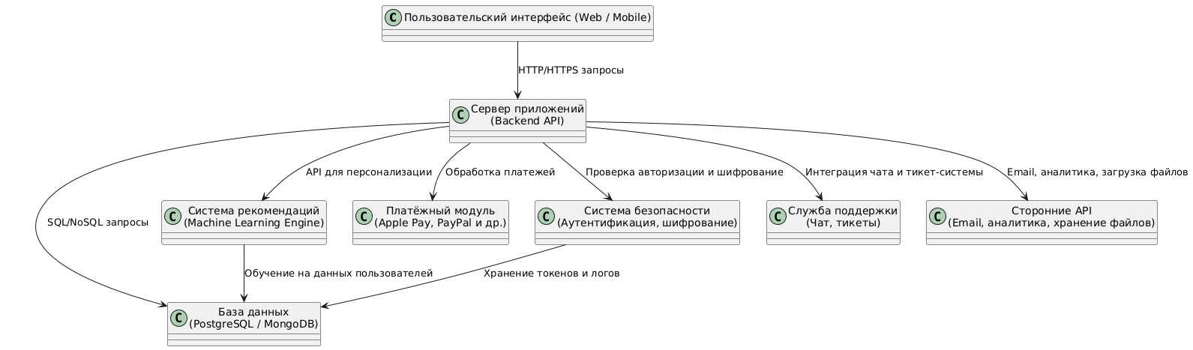
Структура архитектуры системы Intellecta

Slide 10
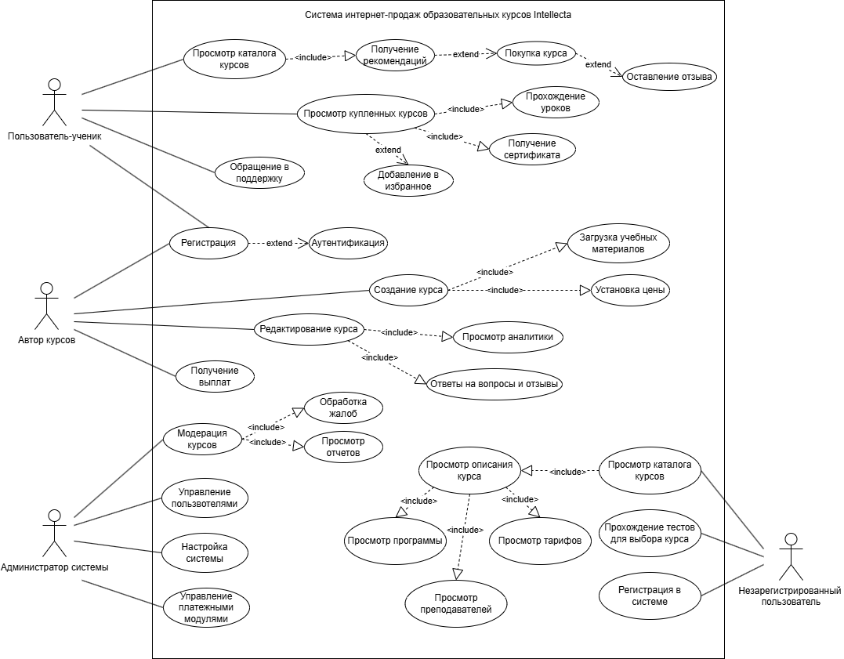
Диаграмма вариантов использования системы

Slide 11
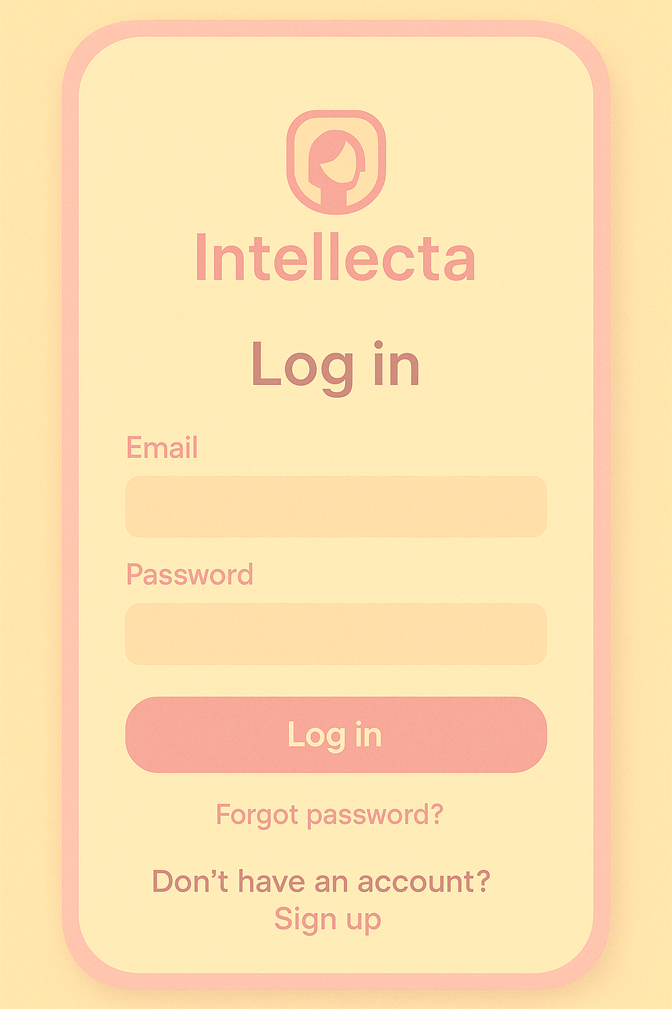
Макеты интерфейса системы
На изображении представлен макет окна авторизации в системе на мобильном устройстве, с полями для ввода пользовательских данных и кнопками для сброса пароля, а также логотипом системы.
1/3

Slide 12
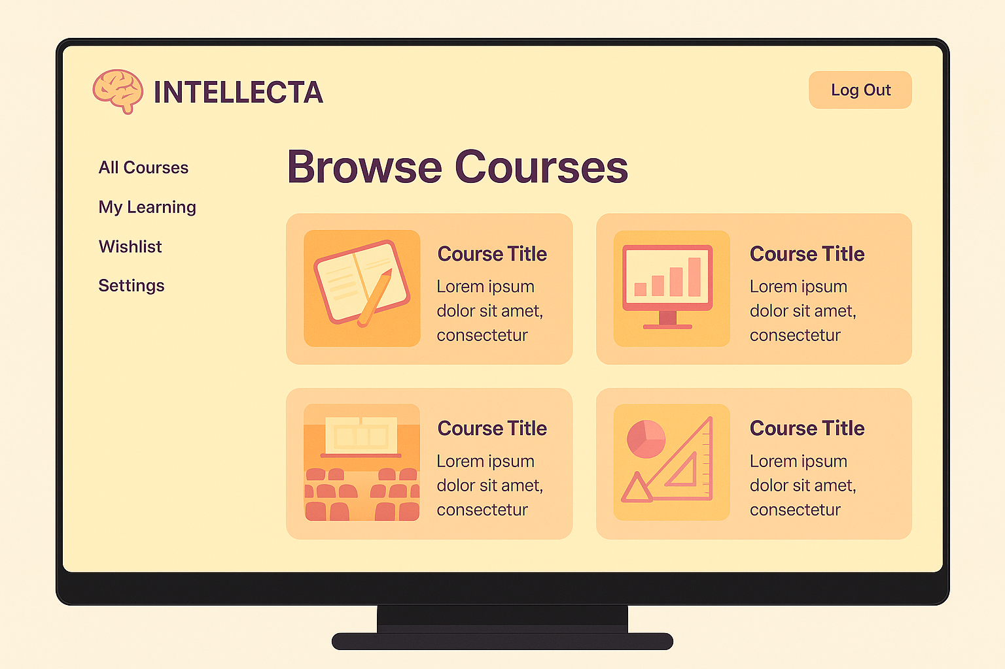
Макеты интерфейса системы
На изображении представлен макет окна просмотра курсов на персональном компьютере, со списками меню, главной страницей курса, а также логотипом системы.
2/3

Slide 13
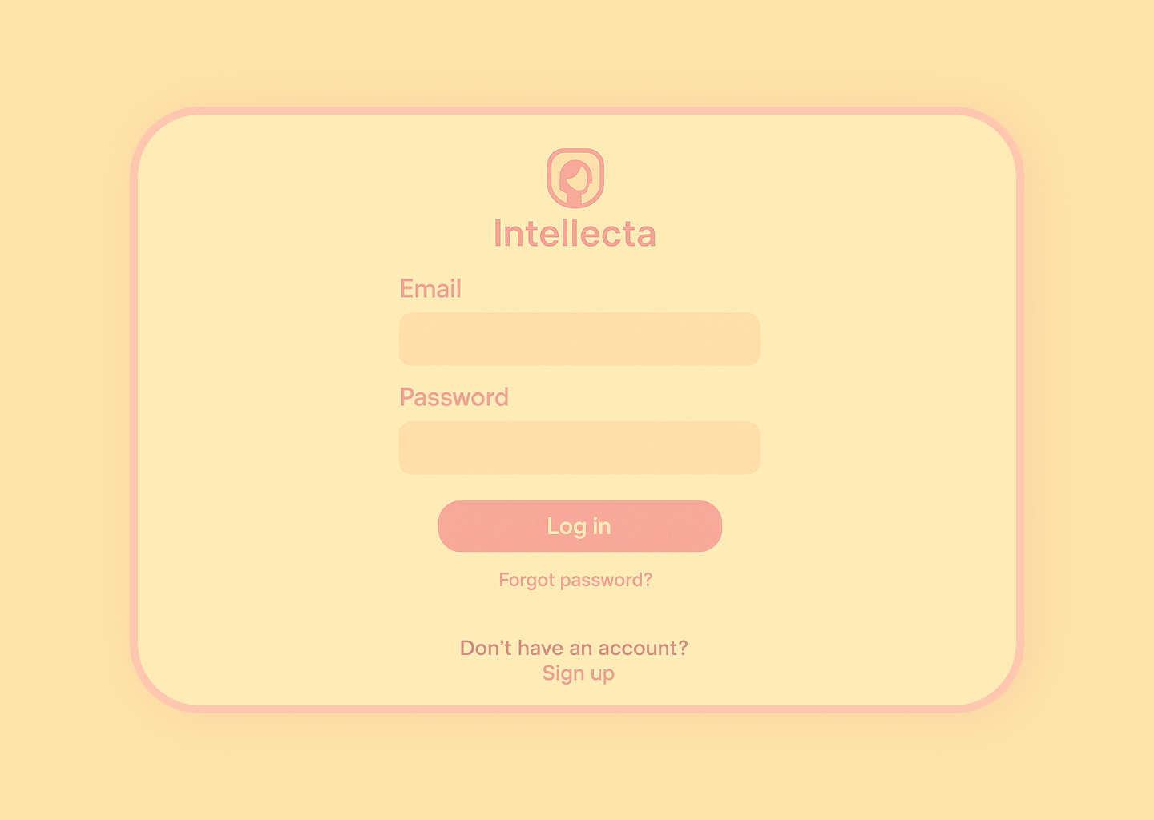
Макеты интерфейса системы
На изображении представлен макет окна авторизации в системе на персональном компьютере, с полями для ввода пользовательских данных и кнопками для сброса пароля, а также логотипом системы.
3/3

Slide 14
Заключение
Проект Intellecta представляет собой инновационную платформу для продаж и прохождения образовательных курсов, ориентированную на решение актуальных проблем существующих образовательных систем. Уделение особого внимания безопасности данных делает платформу надежной и защищенной для всех пользователей. Платформа, начиная с базовой версии, будет постепенно расширять функционал, включая интеграцию с платежными системами, что обеспечит более удобный и безопасный процесс транзакций.
В долгосрочной перспективе, Intellecta сможет занять конкурентную нишу на международном рынке образовательных технологий, обеспечивая высокий уровень удобства, персонализации и безопасности для всех пользователей.

